Slide 1
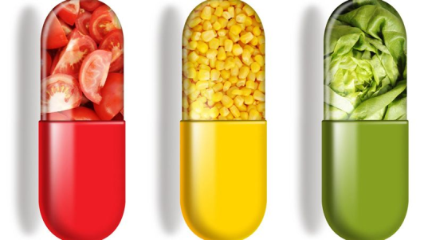
Alimentation incorrecte
Cardinaux yan

Slide 2
Généralités
Il y a une centaine d’années, en raison d’une hygiène insuffisante, de mauvaises conditions de vie et de manque de médicaments, la tuberculose, le typhus et la paralysie infantile étaient les maladies infectieuses et les causes de décès les plus fréquentes
Aujourd’hui, grâce aux progrès de la médecine et à une meilleure hygiène, l’espérance de vie est plus élevée
Les maladies peuvent être provoquées par des facteurs externes à la fois, le risque est renforcé, par ex. la conjonction d’une alimentation trop riche et de la fumée

Slide 3
Risque pour la santé
Risques externes, dus à l’environnement, qui peuvent provoquer des maladies
Mauvaise alimentation comme trop de graisses, trop peu de fibres alimentaires
Manque de mouvement comme les activités assises, trop de télévision
Accumulation d’excitants, stress comme le bruit, manque de repos
Produits toxiques de toutes sortes (aussi l’alcool, la nicotine)
Bactéries et virus
Intoxications alimentaires
Chacun détermine, par son alimentation et son mode de vie, ses propres risques pour la santé

Slide 4
Risque pour la santé
Facteurs internes pouvant provoquer des maladies
Aspects héréditaires : défauts génétiques
Disposition : prédisposition aux maladies, fragilité augmentée
Les aspects héréditaires jouent un rôle important pour les maladies comme le diabète et autres affections du métabolisme
La prédisposition aux maladies dépend aussi de l’âge et du sexe
Par ailleurs, une maladie existante peut augmenter la fragilité pour d’autres affections

Slide 5
Prévenir vaut mieux que guérir
La prévention des maladies demande beaucoup d’efforts à chacun
Il faudra éventuellement changer les habitudes alimentaires ou des modes de vie installés depuis longtemps, ou les éviter dès le début, et éviter les drogues comme la nicotine ainsi que les toxiques
Une alimentation saine et du repos en suffisance contribuent à la santé, mais vivre sainement ne signifie pas nécessairement renoncer à tout

Slide 6
Régimes pour le traitement de maladies
Le terme de diététique comprenait à l’origine tous les éléments d’un mode de vie équilibré qui garantissent une vie longue et agréable
Aujourd’hui, il désigne un mode d’alimentation qui soulage les maladies ou compense les fonctions défectueuses

Slide 7
Principes essentiels des régimes diététiques
Ils se basent sur une alimentation en rapport avec les besoins
Les organes ne sont pas ménagés inutilement
Seuls les changements alimentaires justifiés scientifiquement seront entrepris
En cas de plusieurs maladies, toutes sont prises en compte par la diététique
Il faut éventuellement fixer des temps forts dans la journée
Le médecin ou la conseillère en alimentation détermine comment le patient doit s’alimenter
Le patient doit accepter les prescriptions diététiques, les comprendre et pouvoir les appliquer
La nourriture doit lui plaire car le plaisir est un élément important de la guérison
Il faut respecter les préférences individuelles du patient

